Slide 1


UNIDAD DIDÁCTICA 7
PRODUCCIÓN Y ANÁLISIS DE COSTES
Empresa e iniciativa emprendedora
Notes:
1

Slide 2
1. LA FUNCIÓN DE PRODUCCIÓN
1.1 Transformar una idea en un producto real
Para calcular el coste del producto, debemos partir de una serie de preguntas previas:
¿Cómo se va a realizar la producción?
¿Quién va a realizar dicha producción? ¿Qué recursos se van a utilizar?
¿Cuál va a ser el volumen de producción?
¿Cuál va a ser el coste final de mi producto?
¿A qué precio voy a vender mi producto?
Empresa e iniciativa emprendedora
Notes:
2

Slide 3
1. LA FUNCIÓN DE PRODUCCIÓN
1.2 La función de producción
La función productiva de la empresa se relaciona con el empleo de factores humanos y materiales para la producción de bienes y servicios. Es un proceso en el que una serie de entradas (inputs) se transforma en salidas (outputs).
El área de producción cumple con algunas de las funciones más importantes dentro de la empresa:
Diseño de bienes y servicios: características del producto, nivel deseado de calidad, materiales a utilizar y coste de producción resultante
Planificación de proceso de producción: adquisición de los materiales, equipos y tecnología precisos para elaborar el producto, así como contratar el personal necesario y gestionar el proceso
Diseño de las instalaciones: decidir cuál es el lugar más adecuado
Diseño de puestos y de trabajo: delimitar las tareas de cada puesto de trabajo
Planificación y programación de la producción: cuánto material o componentes hay que encargar, cuándo encargarlos, cuántos trabajadores contratar y cómo deben estar organizados
Notes:
3

Slide 4
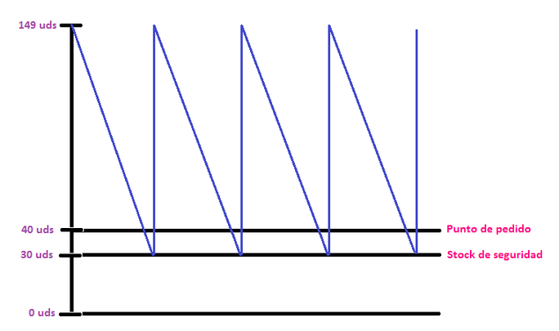
1. LA FUNCIÓN DE PRODUCCIÓN
1.3 Gestión de inventarios y función de producción
Para evitar problemas y que se produzca una rotura de stock, la empresa debe realizar una adecuada gestión de inventarios. Los objetivos de una adecuada gestión de inventarios son:
Obtener una seguridad máxima frente a posibles roturas de stock
Minimizar los costes de mantenimiento de los inventarios
Para que la gestión de los inventarios sea correcta, se deberán estudiar aspectos como:
Demanda interna de cada uno de los materiales y de sus repuestos
Importancia de dicho repuesto dentro del proceso productivo
Stock de seguridad: volumen de existencias que se tienen en el almacén, por encima de lo que normalmente se espera necesitar, para hacer frente a imprevistos
Tiempo de reposición por parte del proveedor
Notes:
4

Slide 5
2. ANÁLISIS DE COSTES
En el ámbito empresarial existen dos tipos de contabilidad independientes, pero complementarias entre sí:
Contabilidad externa o financiera: es la que se encarga de reflejar la imagen fiel de la empresa. Regulada por el PGC
Contabilidad interna o analítica: se encarga de calcular los costes en los que incurre la empresa para obtener su producto
2.1 Concepto de coste
Se puede definir como la expresión del valor monetario de los bienes y servicios consumidos por la empresa en el desarrollo de su actividad.
El coste es un factor determinante a la hora de fijar el precio de venta del producto, y si la empresa consigue reducir costes y mantener el mismo nivel de precios, probablemente, aumentarán sus beneficios.
Hay dos vías fundamentales para reducir costes:
Mejorar el aprovechamiento de los recursos existentes
Realizar inversiones que mejoren la tecnología empleada y, por tanto, la productividad
Empresa e iniciativa emprendedora
Notes:
5

Slide 6
2. ANÁLISIS DE COSTES
2.2 Clasificación de Costes
Permanecen constantes ante variaciones en volumen de producción dentro de un periodo de tiempo
(Ejemplo: alquiler del local, salarios trabajadores, gastos de limpieza, etc.)
Fijos
Dependiendo del volumen de producción
Variables
Varían en función del nivel de producción (Ejemplo: el coste de materias primas aumenta si lo hace el número de unidades producidas)
Mixtos
Tienen una parte de costes fijos y otra de costes variables
Son aquellos que se pueden asignar con certeza a una unidad de producto y en una cuantía concreta y objetiva.
(Ejemplo: una fábrica de coches produce 10.000 automóviles diarios; la empresa conoce la cantidad exacta de componentes o materias primas que necesita para elaborar cada uno de ellos, por lo tanto, el coste de las materias primas con las que se elabora este producto es un coste directo)
Directos
Según estén vinculados a un único objeto de coste o a varios
Son aquellos que corresponden a dos o más objetos de coste, por lo que separar cuánto consume cada uno es difícil. (Ejemplo: es muy complicado saber qué parte de lo que cuesta el seguro o el servicio de limpieza corresponde a cada unidad de producto)
Indirectos
Empresa e iniciativa emprendedora
Notes:
6

Slide 7
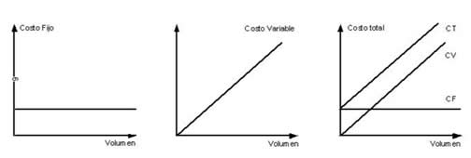
2. ANÁLISIS DE COSTES
2.3 Determinación del coste total como suma del coste fijo y el variable
Podemos definir el coste total (CT) como la suma de los costes fijos (CF) y los costes variables (CV).
Coste total = Costes fijos + Costes variables
Empresa e iniciativa emprendedora
Notes:
7

Slide 8

2. ANÁLISIS DE COSTES
2.4 Fijación del precio de venta
Existen tres criterios fundamentales para fijar el precio de un producto:
Precio basado en los costes: añadir al coste un margen de beneficio.
Precio basado en la percepción del comprador: realizar una investigación de mercado para verificar la efectiva percepción del precio por parte del comprador y las variaciones de la demanda en función de la variación del precio
Precio basado en la competencia: los precios se fijan atendiendo a los fijados por los competidores
Precio = Coste total + Margen
Empresa e iniciativa emprendedora
Notes:
8

Slide 9
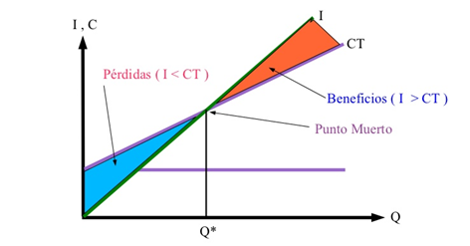
2. ANÁLISIS DE COSTES
2.5 Cálculo del umbral de rentabilidad o punto muerto
El umbral de rentabilidad viene dado por el volumen de producción y ventas necesario para el que el beneficio de la empresa sea igual a 0, es decir, es el nivel de ventas en el que los ingresos de la empresa cubren todos los costes (fijos y variables), pero sin dar aún beneficios.
Punto muerto: Ingresos Totales = Costes Totales
Cálculo matemático del umbral de rentabilidad
IT = CT
IT = CF + CV
p*q = CF + CVU *q
p*q – (CVU*q) = CF
q (p – CVU) = CF
q = CF / (p – CVU)
Empresa e iniciativa emprendedora
Notes:
9

